Slide 1

Correos electrónicos con Python

Slide 2
Campo de Entrenamiento Python 3
En esta sección, exploraremos cómo enviar correos electrónicos con Python y cómo revisar nuestra bandeja de entrada para ver si hay mensajes recibidos.
Tenga en cuenta que este proceso depende en gran medida del administrador. privilegios tanto en su computadora local, su Internet y su correo electrónico.

Slide 3
Campo de Entrenamiento Python 3
Es muy probable que en una red corporativa, computadora de trabajo o correo electrónico del trabajo estos métodos estén bloqueados por razones de seguridad.
Si tiene problemas debido a esto, comuníquese con su departamento de TI, ya que no es un problema que podamos solucionar por nuestra parte.

Slide 4
Campo de Entrenamiento Python 3
Por último, no existe un ejercicio completo para estos temas de lecturas, ya que no existe una forma real de que podamos crear verdaderas autoevaluaciones para una dirección de correo electrónico personal.
Sin embargo, le proporcionamos un cuaderno con algunas ideas para que las explore, ¡le animamos a que sea creativo!

Slide 5
Campo de Entrenamiento Python 3
¡Empecemos!

Slide 6
Mandando correos electrónicos

Slide 7
Campo de Entrenamiento Python 3
Para enviar correos electrónicos con Python, debemos seguir manualmente los pasos para conectarse a un servidor de correo electrónico, confirmar la conexión, establecer un protocolo, iniciar sesión y enviar el mensaje.

Slide 8
Campo de Entrenamiento Python 3
Afortunadamente, la biblioteca “smtplib” incorporada en Python hace que estos pasos sean simples llamadas a funciones.

Slide 9
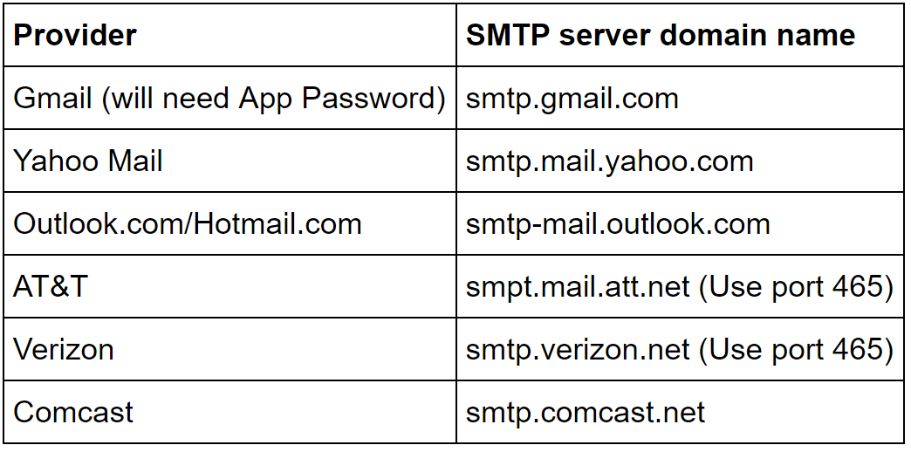
Campo de Entrenamiento Python 3
Cada uno de los principales proveedores de correo electrónico tiene su propio servidor SMTP (Protocolo simple de transferencia de correo).

Slide 10
Campo de Entrenamiento Python 3
Repasaremos este proceso con una cuenta de Gmail.
Para los usuarios de Gmail, deberá generar una contraseña de aplicación en lugar de su contraseña normal.
Esto le permite a Gmail saber que la secuencia de comandos de Python que intenta acceder a su cuenta está autorizada por usted.

Slide 11
Campo de Entrenamiento Python 3
Exploremos todo este proceso.

Slide 12
Recepción correos electrónicos

Slide 13
Campo de Entrenamiento Python 3
Para confirmar recibió correos electrónicos con Python, podemos usar las librerías de correo electrónico e “imaplib” integradas en Python.
La biblioteca imaplib tiene una sintaxis especial para buscar en su bandeja de entrada.

Slide 14
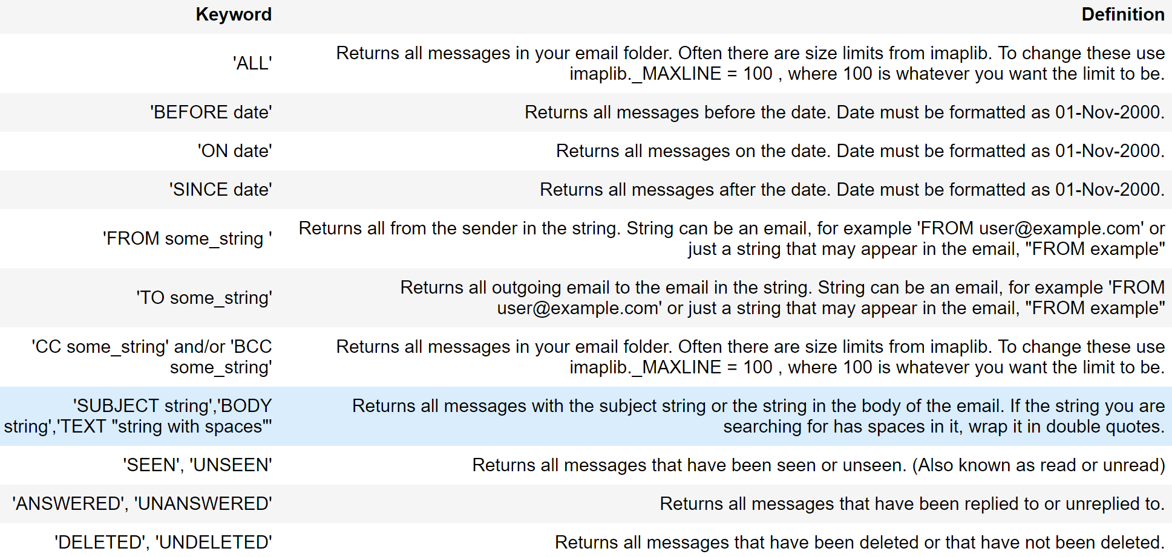
Campo de Entrenamiento Python 3

Slide 15
Campo de Entrenamiento Python 3
Antes de comenzar esta discusión, envíese un correo electrónico de prueba con una línea de asunto única que podrá recordar y buscar usando Python.
Comencemos a explorar la verificación de los correos electrónicos recibidos con Python.

